Slide 1
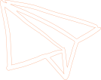
методист.сайт
ВТОРОЙ И ТРЕТИЙ ЗАКОНЫ НЬЮТОНА
физика. 10 класс

Slide 2
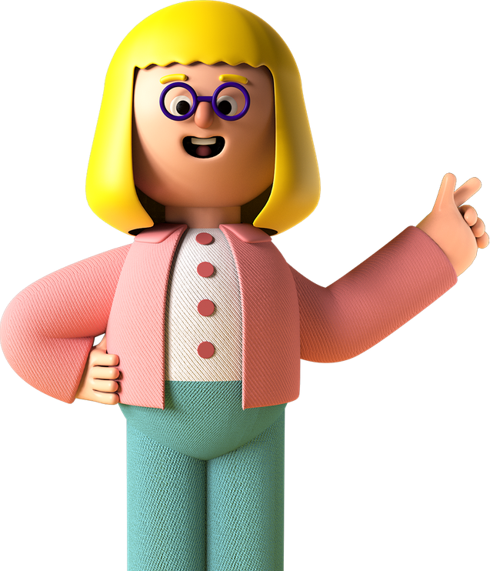
СИЛА — ЭТО ВЕКТОРНАЯ
величина, являющаяся мерой воздействия одного тела на другое.
БУДУЧИ ВЕКТОРОМ, СИЛА ХАРАКТЕРИЗУЕТСЯ МОДУЛЕМ (АБСОЛЮТНОЙ ВЕЛИЧИНОЙ) И НАПРАВЛЕНИЕМ В ПРОСТРАНСТВЕ. КРОМЕ ТОГО, ВАЖНА ТОЧКА ПРИЛОЖЕНИЯ СИЛЫ: ОДНА И ТА ЖЕ ПО МОДУЛЮ И НАПРАВЛЕНИЮ СИЛА, ПРИЛОЖЕННАЯ В РАЗНЫХ ТОЧКАХ ТЕЛА, МОЖЕТ ОКАЗЫВАТЬ РАЗЛИЧНОЕ ВОЗДЕЙСТВИЕ.
ТАК,
ЕСЛИ ВЗЯТЬСЯ ЗА ОБОД ВЕЛОСИПЕДНОГО КОЛЕСА И ПОТЯНУТЬ ПО КАСАТЕЛЬНОЙ К ОБОДУ, ТО КОЛЕСО НАЧНЁТ ВРАЩАТЬСЯ. ЕСЛИ ЖЕ ТЯНУТЬ ВДОЛЬ РАДИУСА, НИКАКОГО ВРАЩЕНИЯ НЕ БУДЕТ.
Принцип суперпозиции
Пусть на тело действуют силы F1, F2, . . . , Fn.
Если заменить
их одной силой F = F1 + F2 + . . . + F n, то результат
воздействия не изменится.
Сила F называется равнодействующей сил F1, F2, . . . , Fn.

Slide 3
Второй закон Ньютона
Произведение массы тела на вектор ускорения есть равнодействующая всех сил, приложенных к телу: m*a = F
второй закон Ньютона связывает векторы ускорения и силы. Это означает,
что справедливы следующие утверждения.
1. ma = F, где a — модуль ускорения, F — модуль равнодействующей силы.
2. Вектор ускорения сонаправлен с вектором равнодействующей силы, так как масса тела положительна.
Например, если тело равномерно движется по окружности , то его ускорение направлено к центру окружности. Стало быть, к центру окружности направлена и равнодействующая всех сил, приложенных к телу

Slide 4
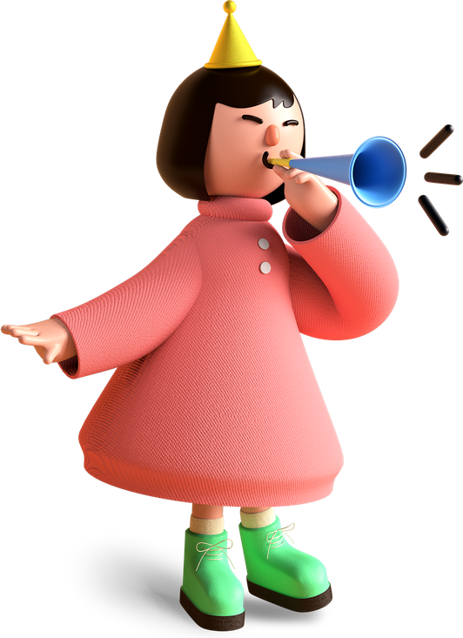
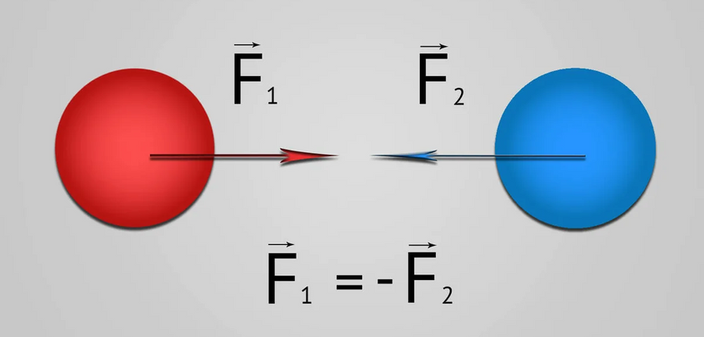
ТРЕТИЙ ЗАКОН НЬЮТОНА
Два тела действуют друг на друга с силами, равными по модулю
и противоположными по направлению.
Эти силы имеют одну и ту же физическую природу
и направлены вдоль прямой, соединяющей их точки приложения.
Опыт показывает, что если тело А действует на тело В, то и тело В действует на тело А. Количественную связь между действиями тел друг на друга даёт третий закон Ньютона («действие равно противодействию»).

Slide 5
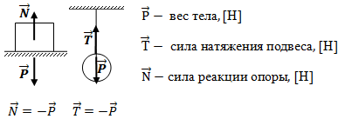
Например, если карандаш действует на стол с силой P , направленной вниз, то стол действует
на карандаш с силой N , направленной вверх (рис. 1). Эти силы равны по абсолютной величине
Силы P и N~, как видим, приложены к разным телам и поэтому не могут уравновешивать
друг друга (нет смысла говорить об их равнодействующей).

